Slide 1

Le Malattie
Geniche

Slide 2
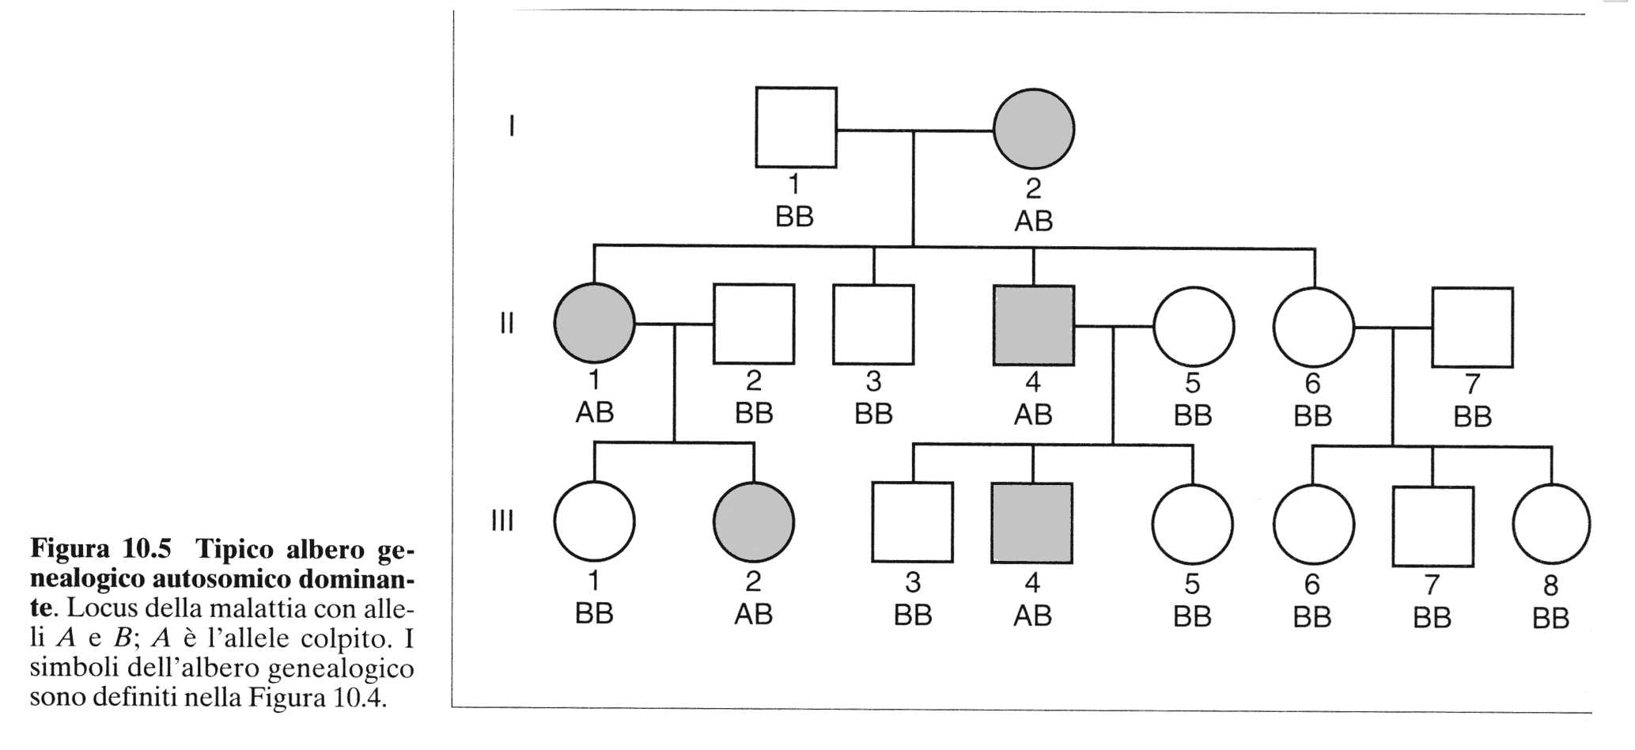
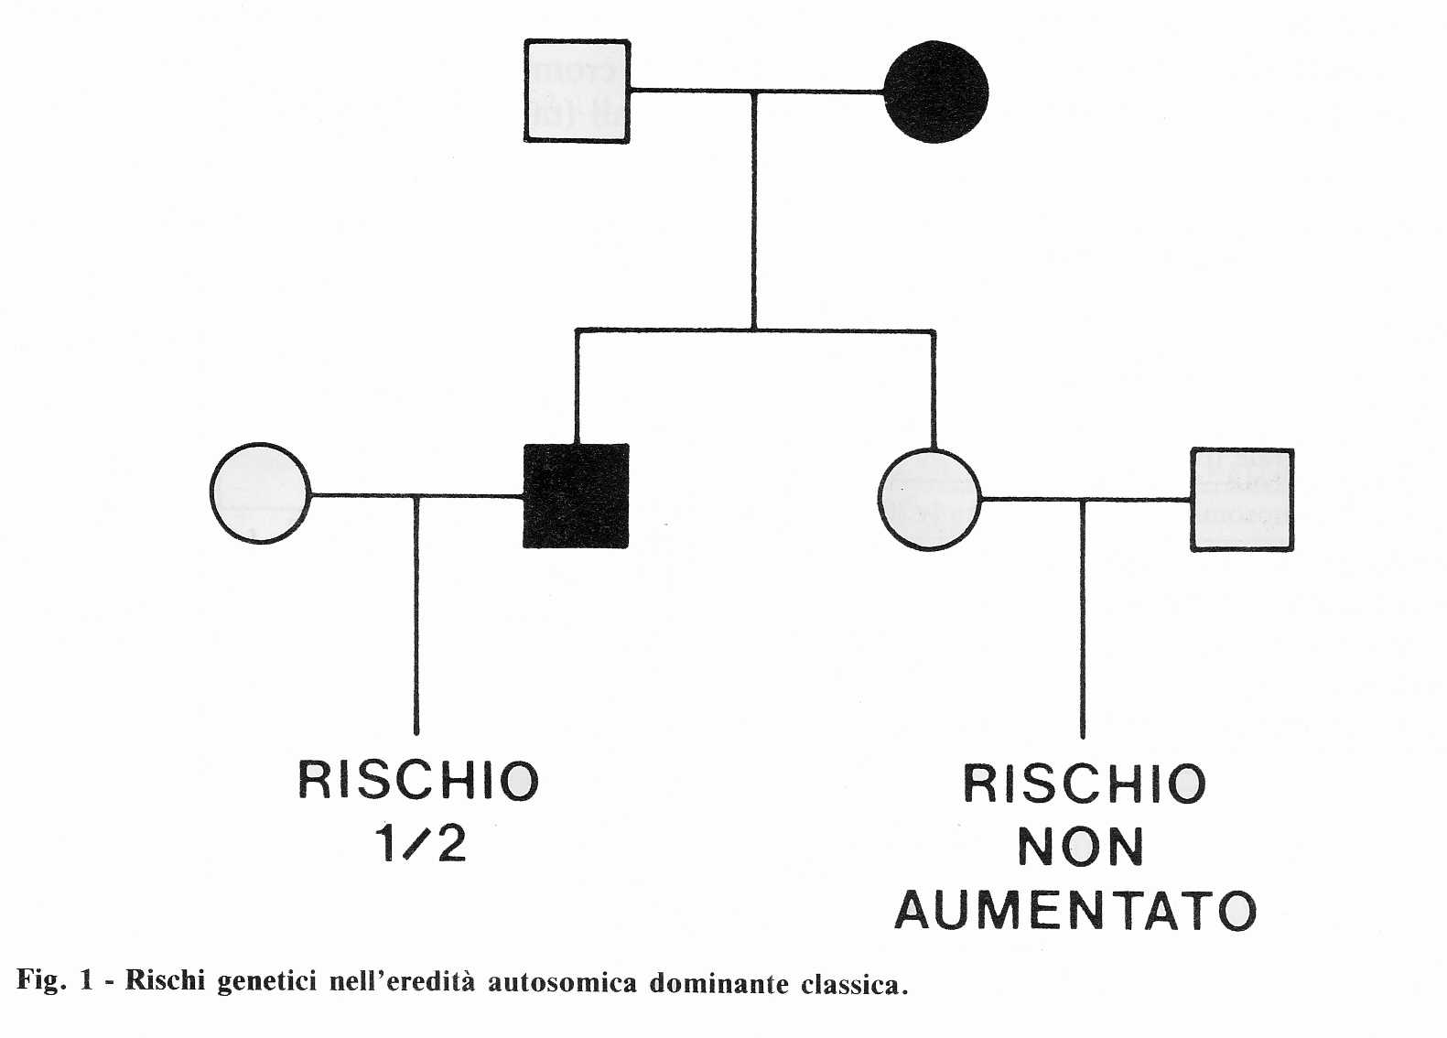
Le Malattie Autosomiche Dominanti

Slide 3
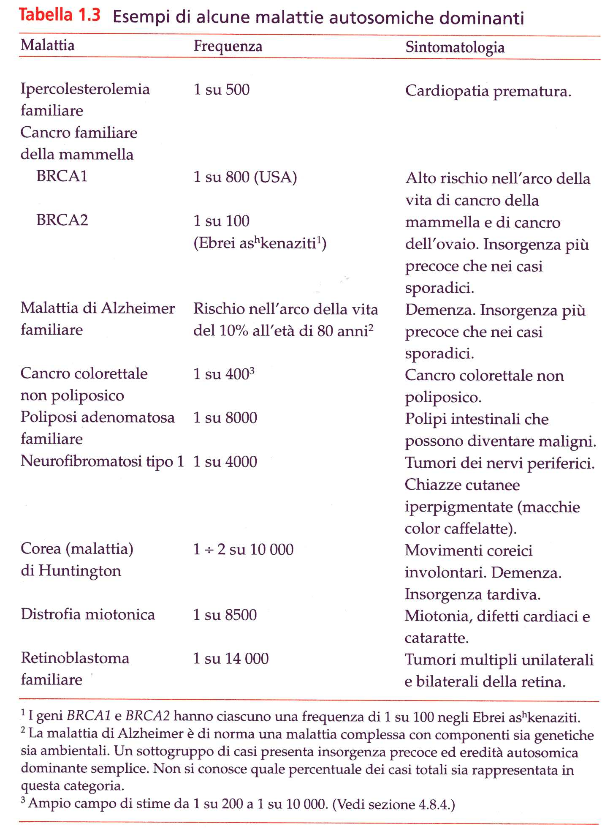
Le Malattie Autosomiche Dominanti

Slide 4
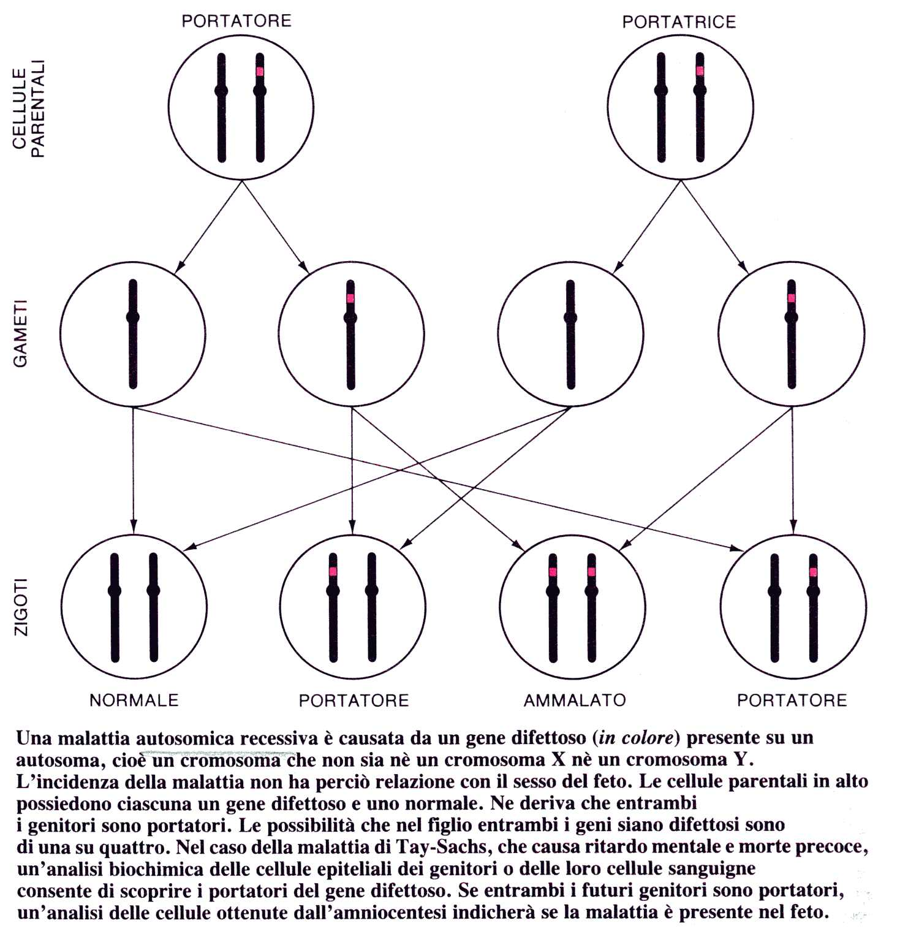
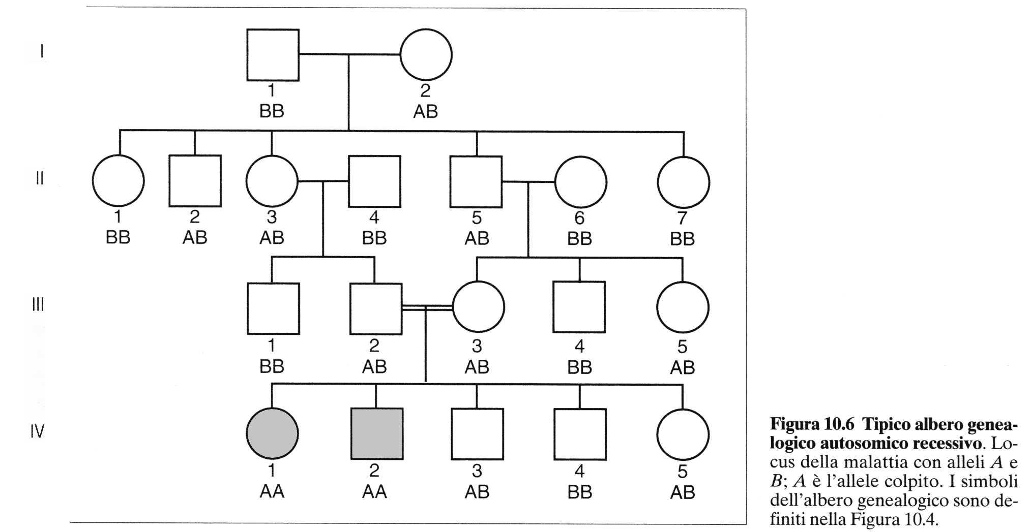
Le Malattie Autosomiche Recessive

Slide 5
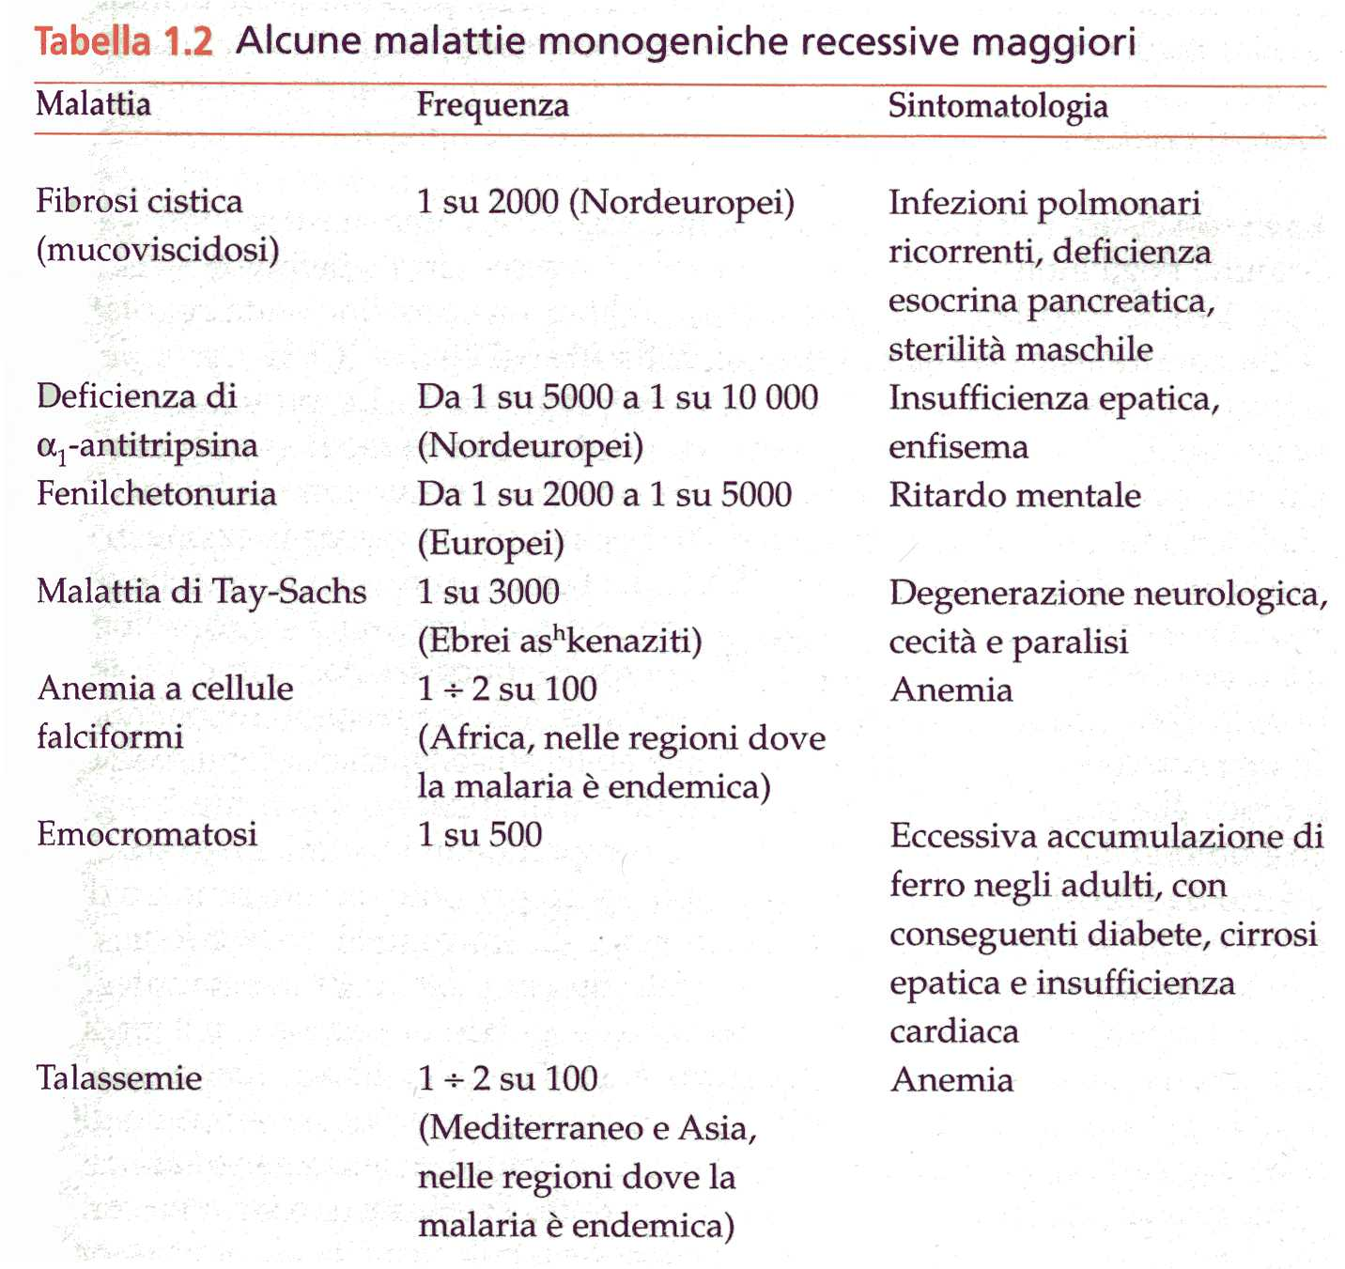
Le Malattie Autosomiche Recessive

Slide 6
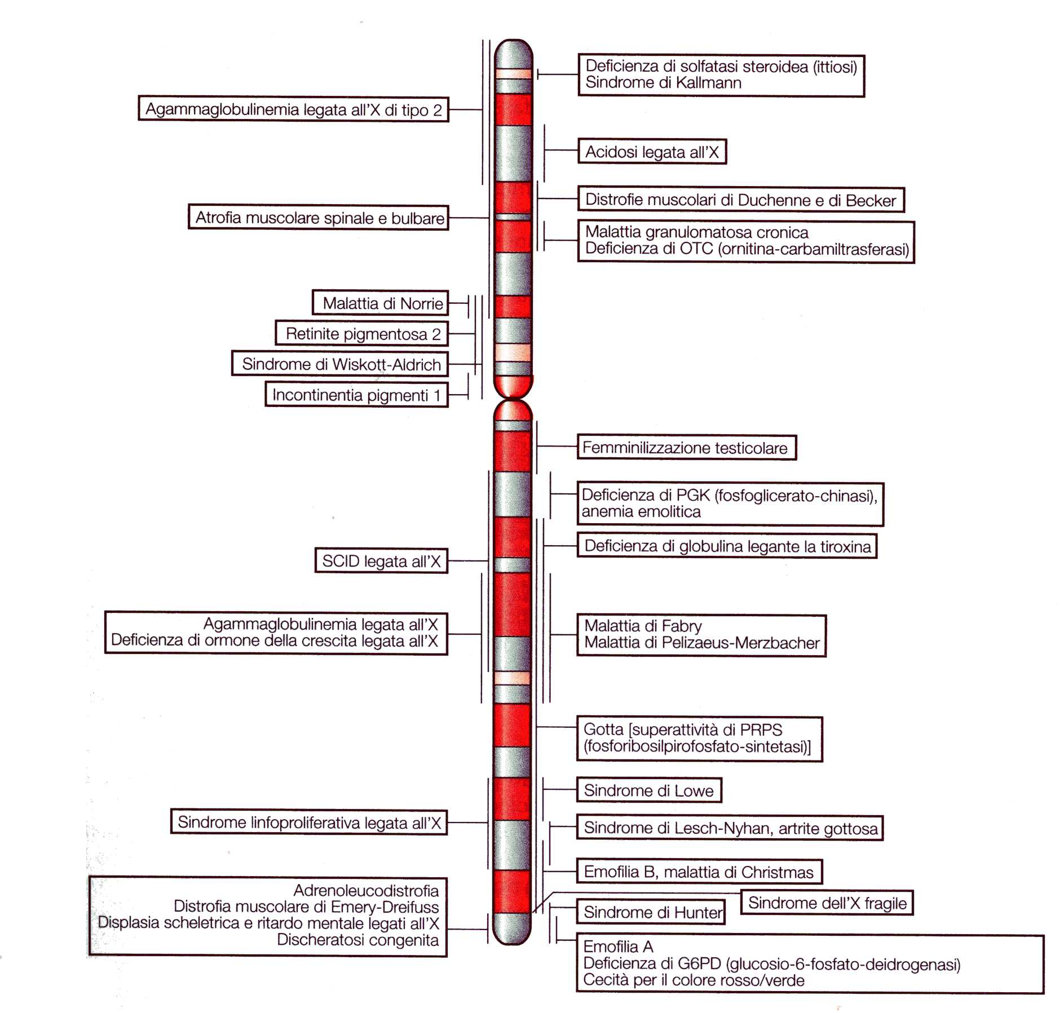
Le Malattie Legate al Cromosoma X

Slide 7
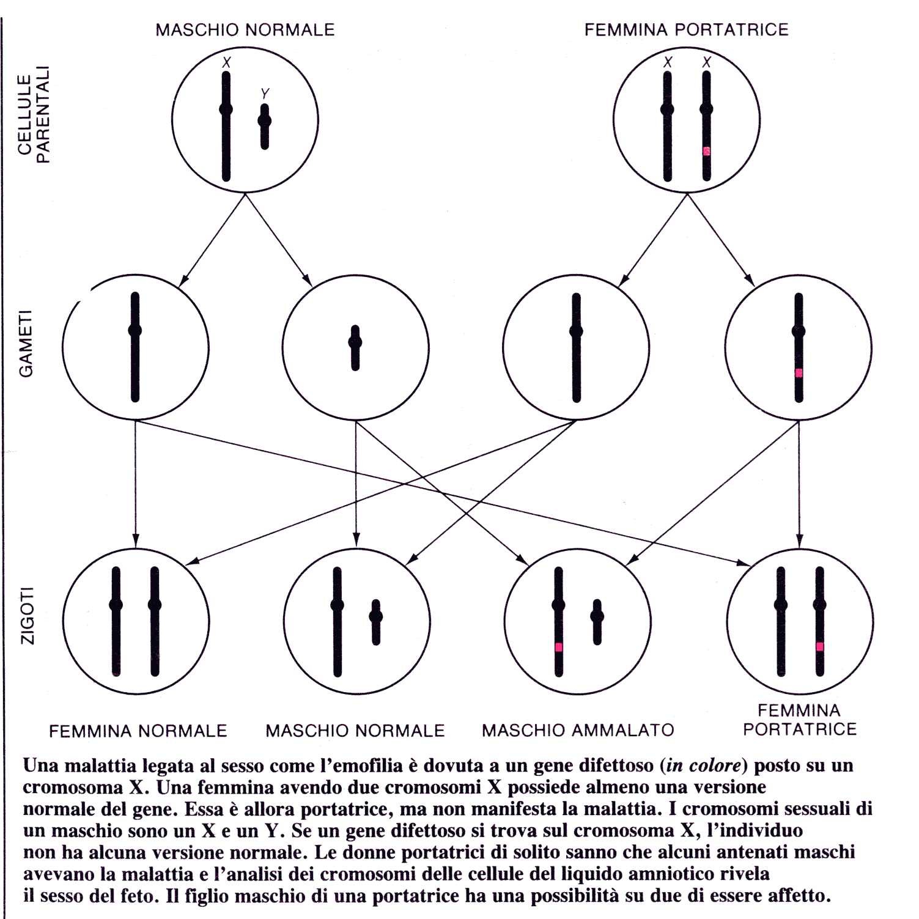
Le Malattie Legate al Cromosoma X

Slide 8
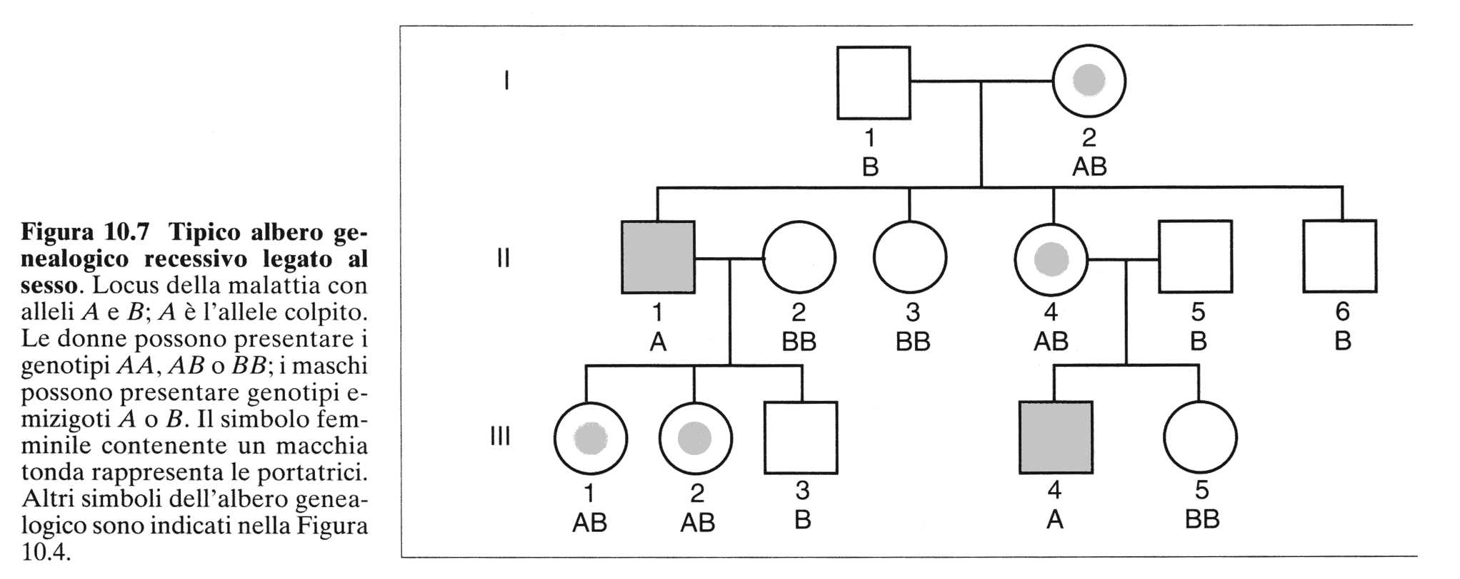
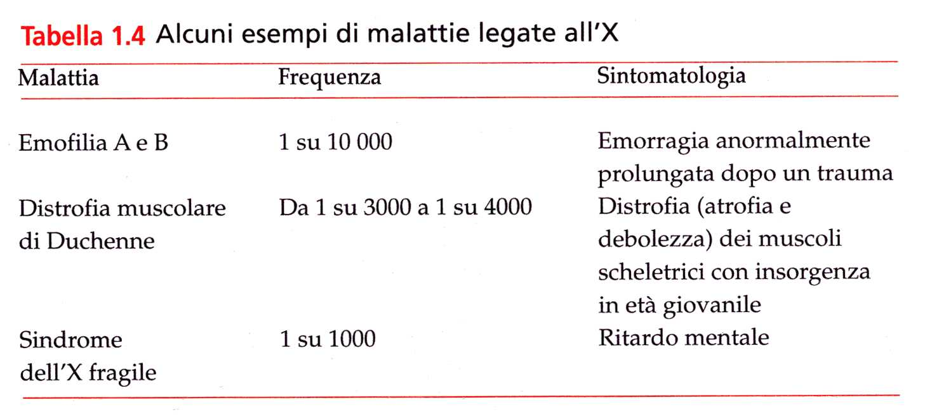
Le Malattie Legate al Cromosoma X

Slide 11
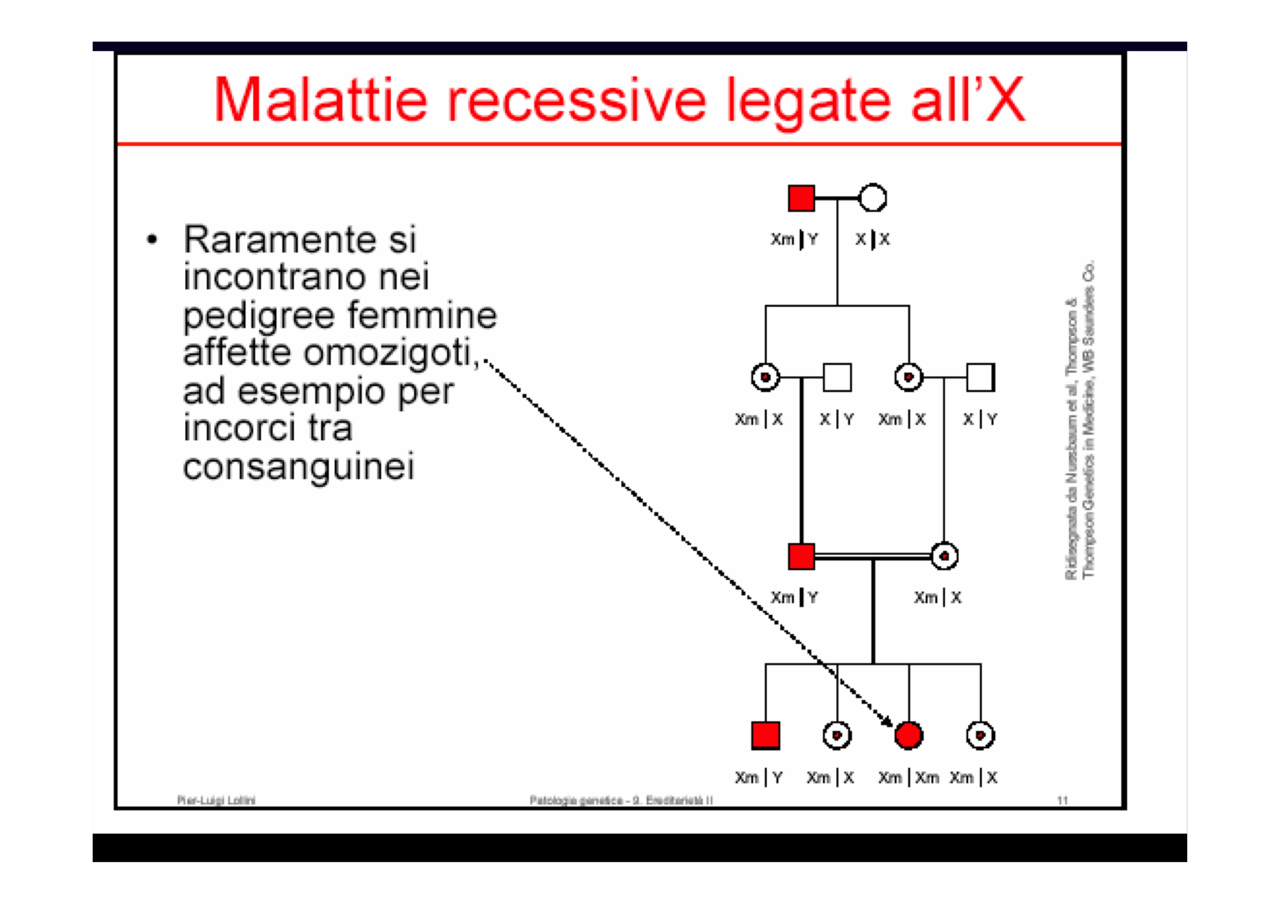

Slide 16
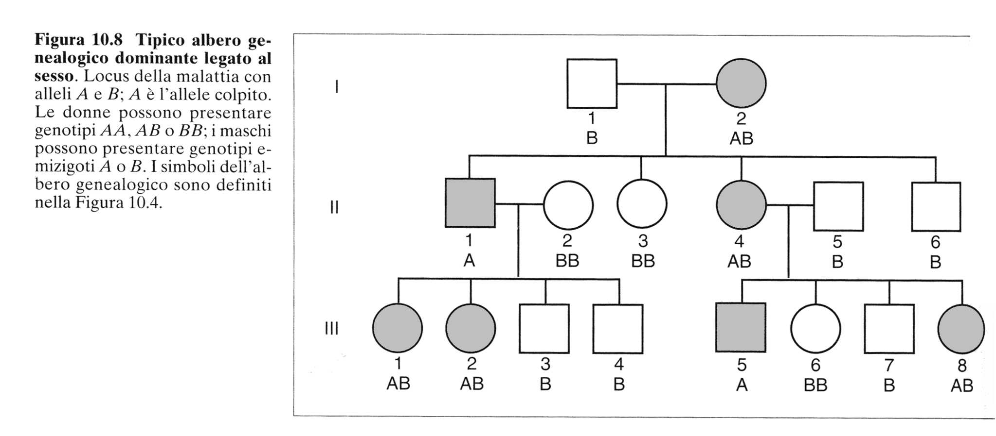
Le Malattie Legate al Cromosoma X
Le malattie che sono caratterizzate da questo tipo di ereditarietà non sono numerose: ne sono noti con certezza pochissimi esempi. Tra questi una forma di nanismo (condrodisplasia punctata CDPXD), una forma di rachitismo vitamina-D-resistente e, tra le malattie neuromuscolari, una forma di neuropatia ereditaria sensitivo-motoria di Charcot-Marie-Tooth (CMTX1).

